Slide 1
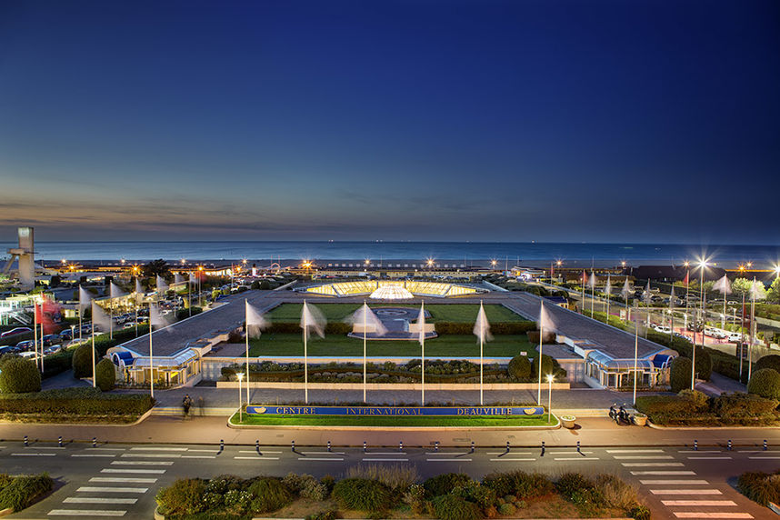
Organisation de la session étudiants
Réunion du Comité Local d'Organisation de l'IPAC’26
10 Février 2026

Slide 2
Programme étudiants
Vendredi soir : les étudiants arrivent aux différents hôtels
Samedi toute la journée : tutoring
Dimanche matin : formation des étudiants boursiers aux différentes tâches (obligations)
Tenir les micros en session
Assister les chairmen/chairwomen
Poster jury
Être présent aux tutoring et à l’ensemble de la conférence
Dimanche après-midi : Session poster étudiants
Dimanche soir : Welcome reception/cocktail
Time | Topic | Lecturer
9:00 | Colliders and related accelerators | Yannis Papaphilippou
10:00 | Photon sources and electron accelerators | Hitoshi Tanaka
11:00 | Advanced acceleration techniques and novel particle sources. | Edda Gschwendtner
12:00 | Lunch buffet
13:30 | Hadron accelerators | Hongwei Zhao
14:30 | Beam dynamics and EM fields | Nicholas Pichoff
15:30 | Beam instrumentation, controls, feedback and operation aspects | Peter Forck
16:30 | Coffee break
17:00 | Acceleration technology and sustainability | Mike Seidel
18:00 | Applications of accelerators, engagement with industry, technology transfer and outreach | Anna Grassellino
Programme validé par EPS !

Slide 3
Programme étudiants
Quelques chiffres concernant les bourses:
272(240) demandes de bourses
Bourses attribuées ~70(57) EMEA, ~20(25) Asie, ???(20) Amériques
Attribution des bourses pour mi-janvier février ➔ retard prévu
Sur les 101 étudiants boursiers IPAC23, 4 ont eu des problèmes de visa
IPAC23 : 271 étudiants au total, on peut s’attendre à légèrement plus (300?)
entre () : comparaison avec IPAC23
tbc

Slide 4
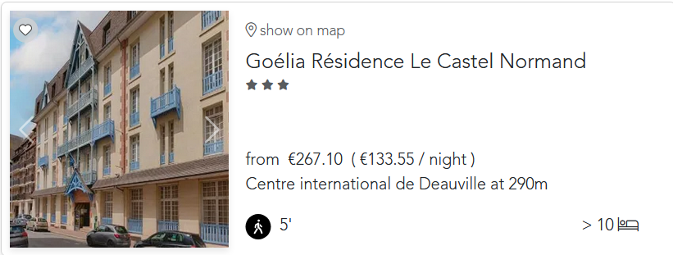
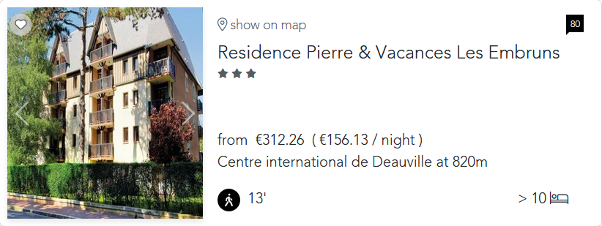
Logements
4 hôtels sélectionnés pour accueillir les étudiants :
Proche site conférence
Chambre à partager
Petit déjeuner continental (« un peu serré »)
25 chambres pour 50 étudiants
Proche site conférence
Chambre à partager
Petit déjeuner français « à emporter »
40 chambres pour 80 étudiants
Appartements à partager, option la « moins chère » et proche centre ville

Slide 5
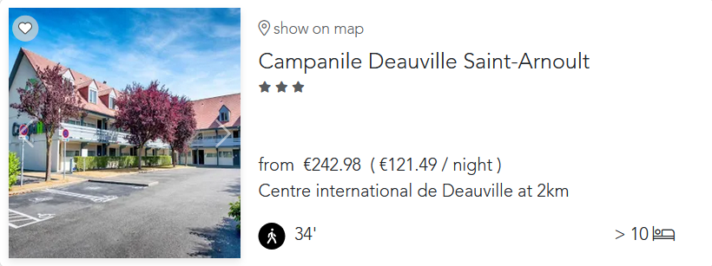
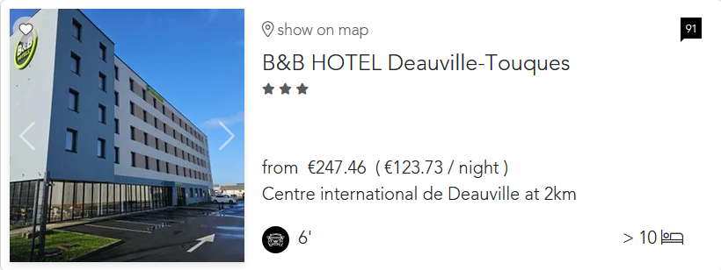
Logements
4 hôtels sélectionnés pour accueillir les étudiants :
2km de la conférence (30min à pieds) ➔ prévoir bus
Chambre individuelle
Petit déjeuner continental
Buffet le soir (25€) + happy hour
37 chambres
2km de la conférence (30min à pieds) ➔ prévoir bus
Chambre individuelle
Petit déjeuner continental
Snacks disponibles + happy hour
31 chambres doubles (indiv) + 32 twin
Chambres d’hôtel indiv. , plus confortable et salle commune. Besoin de bus le matin.
Au total 253 lits sont réservés pour les étudiants

Slide 6
Bientôt
Dès l’attribution des bourses (mi-Fév) :
Etudiants boursiers doivent accepter la bourse (1 semaine) + s’inscrire
Etudiants boursiers pourront choisir leur chambre (1 semaine)
TOUS les étudiants pourront choisir leur chambre
Quelques changements par rapport aux années précédentes :
Les chambres du week-end sont offertes par la région (merci!)
TOUS les étudiants doivent assister au tutoring le week-end

